Slide 1
Thứ ….. ngày ….. tháng ….. năm ……
Bài 32
-
CHIA CHO SỐ
CÓ HAI CHỮ SỐ
4 Tiết - Tiết 1

Slide 2
Kiến thức, kĩ năng:
HS thực hiện phép chia cho số có không quá hai chữ số.
Vận dụng vào tính giá trị của biểu thức, tìm thành phần trong phép tính.
Năng lực chú trọng:
HS có cơ hội để phát triển các năng lực tư duy và lập luận toán học, giao tiếp toán học, mô hình hóa toán học, giải quyết vấn đề toán học.
Phẩm chất:
Nhân ái, trách nhiệm, chăm chỉ.

Slide 3
Khởi động
Ai nhanh hơn?

Slide 4
Tìm thương và số dư của các phép chia sau
56 : 12
84 : 12

Slide 5
Tìm thương và số dư của các phép chia sau
56 : 12 = 4
(dư 8)
84 : 12 = 7

Slide 6
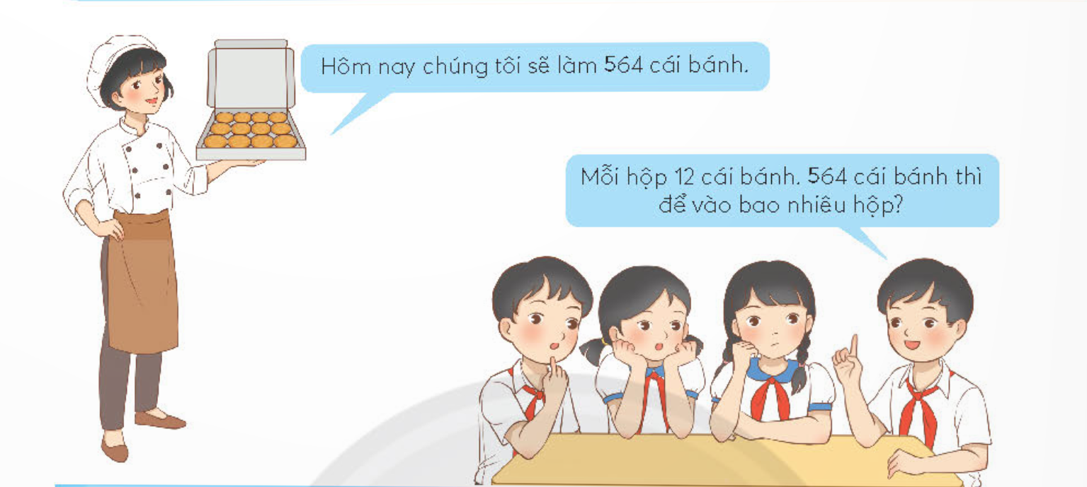
Em hãy nêu phép tính tìm số hộp bánh

Slide 7
Ta cùng tìm hiểu cách đặt tính và tính của hai phép tính 56 : 12 và 84 : 12
Em thực hiện
phép tính này thế nào?
Từ đó các nhóm sẽ thực hiện phép tính
564 : 12

Slide 8
KHỞI ĐỘNG
KHỞI ĐỘNG

Slide 9
Chào các bạn. Hôm nay các bạn hãy cùng mình trải nghiệm một ngày làm Shipper thông qua các nhiệm vụ nhé!

Slide 10
Các bạn hãy hoàn thành phần bài học để giúp mình lấy được những thùng hàng cần giao nhé!
Nhiệm vụ 1:
Nhận
Hàng
Nhận
Hàng

Slide 11
1. Ví dụ 1
56 : 12 = ?
Đặt tính
Chia cho số có hai chữ số, ta đặt tính giống như các phép chia đã học
56
12

Slide 12
Tính
56
12
56 chia 12 được mấy?
Được 4
56
12
Ta viết 4 ở thương
4

Slide 13
Tiếp theo ta làm gì?
Lấy 4 nhân với 12 rồi lấy 56 trừ đi tích mới nhân.
Đây là phép chia cho số có hai chữ số nên có hai lần nhân và trừ như sau:
56
12
4 nhân 2 bằng 8,
16 trừ 8 bằng 8,
viết 8 nhớ 1
0
8
4
4 nhân 1 bằng 4,
thêm 1 bằng 5,
5 trừ 5 bằng 0, viết 0.

Slide 14
56
12
Tính
08
4
Vậy 56 : 12 = 4 (dư 8)
Em hãy trình bày lại cách tính.

Slide 15
Tính
84 : 12 = ?
Nói rõ cách đặt tính và tính
Gợi ý
Gợi ý
84
12
84 chia 12 được 7, viết 7;
0
0
7
7 nhân 2 bằng 14; 14 trừ 14 bằng 0, viết 0 nhớ 1;
7 nhân 1 bằng 7; thêm 1 bằng 8, 8 trừ 8 bằng 0, viết 0.

Slide 16
Quy trình chia
Đặt tính – Chia (bắt chữ số, ước lượng thương, thử)
– Nhân – Trừ (từng chữ số) - Hạ

Slide 17
Đặt tính
564 : 12 = ?
VIẾT VÀO BẢNG CON
THẢO LUẬN NHÓM 4

Slide 18
Đặt tính
564 : 12 = ?
Viết số bị chia bên trái, số chia bên phải, kẻ các vạch dọc và ngang.
564
12

Slide 19
Tính
564 : 12 = 47
Tính (từ trái sang phải).
56 chia 12 được 4, viết 4;
4 nhân 2 bằng 8; 16 trừ 8 bằng 8, viết 8 nhớ 1;
564
12
4 nhân 1 bằng 4, thêm 1 bằng 5, 5 trừ 5 bằng 0, viết 0.
0
8
4
4
7
Hạ 4, được 84; 8 chia 12 được 7, viết 7;
0
0
7 nhân 2 bằng 14; 14 trừ 14 bằng 0, viết 0, nhớ 1
7 nhân 1 bằng 7; thêm 1 bằng 8, 8 trừ 8 bằng 0, viết 0

Slide 20
2. Ví dụ 2
THẢO LUẬN NHÓM ĐÔI
14 721 : 57 = ?

Slide 21
Trình bày trước lớp

Slide 22
CHIA SẺ TRƯỚC LỚP
CHIA SẺ TRƯỚC LỚP

Slide 23
2. Ví dụ 2
147 chia 57 được 2, viết 2;
2 nhân 7 bằng 14; 17 trừ 14 bằng 3; viết 3 nhớ 1;
2 nhân 5 bằng 10; thêm 1 bằng 11; 14 trừ 11 bằng 3, viết 3.
14 721
57
Hạ 2, được 332; 332 chia 57 được 5, viết 5;
3
3
2
2
5
8
5 nhân 7 bằng 35; 42 trừ 35 bằng 7, viết 7 nhớ 4;
4
7
1
5 nhân 5 bằng 25; thêm 4 bằng 29, 33 trừ 29 bằng 4, viết 4.
1
5
Hạ 1, được 471; 471 chia 57 được 8, viết 8;
8 nhân 7 bằng 56; 61 trừ 56 bằng 5, viết 5 nhớ 6.
8 nhân 5 bằng 40; thêm 6 bằng 46, 47 trừ 46 bằng 1, viết 1.

Slide 24
14 721
57
3 32
258
471
15
14 721 : 57 = 258
(dư 15)

Slide 25
Cảm ơn các bạn đã giúp mình nhận đủ các thùng hàng nhé!

Slide 26
Cảm ơn các bạn đã giúp mình sắp xếp các đơn hàng. Bây giờ mình sẽ giao hàng theo lộ trình sau đây:
Nhà của shipper
Quán hải sản
Tiệm bánh
Cửa hàng quần áo

Slide 27
Nhiệm vụ 2:
Giao
hàng
Giao
Hàng

Slide 28
Nhà của shipper
Quán hải sản
Tiệm bánh
Cửa hàng quần áo

Slide 29
1
Đặt tính rồi tính:
a)
64 : 32
b)
84 : 35
c)
70 : 14
98 : 15
99 : 21
78 : 13
THẢO LUẬN NHÓM ĐÔI

Slide 30
Gợi ý
Gợi ý
0
a)
64
32
b)
84
35
c)
70
14
00
2
14
2
00
5
98
15
99
21
78
13
08
6
15
4
00
6

Slide 32
Nhà của shipper
Quán hải sản
Tiệm bánh
Cửa hàng quần áo

Slide 33
2
Tính
2
a)
192 : 16
b)
536 : 46
997: 71
512 : 64
CHIA SẺ NHÓM 4
THỰC HIỆN CÁ NHÂN

Slide 34
Gợi ý
Gợi ý
2
a)
192
16
b)
536
46
03
076
11
12
32
30
0
512
64
997
71
287
14
000
8
03

Slide 35
Nhiệm vụ 3:
Củng
Cố
Củng
Cố

Slide 36
Nhà của shipper
Quán hải sản
Tiệm bánh
Cửa hàng quần áo

Slide 37
EM HÃY NHẮC LẠI QUY TRÌNH CHIA
CHO SỐ CÓ HAI CHỮ SỐ
Đặt tính – Chia (bắt chữ số, ước lượng thương, thử)
– Nhân – Trừ (từng chữ số) - Hạ

Slide 40
Cảm ơn các bạn đã giúp mình hoàn thành xuất sắc “một ngày làm Shipper” nhé! Chào tạm biệt và hẹn gặp lại các bạn.

Slide 41
Dặn dò
Giáo viên điền vào đây
Giáo viên điền vào đây
Giáo viên điền vào đây
Giáo viên điền vào đây

